Slide 1
Chapter 03
假设检验3

Slide 2
单个正态总体均值和方差的假设检验
1. 均值的假设检验
2. 方差的假设检验

Slide 3
抽样分布定理
样本均值的分布
样本方差、均值的分布

Slide 4
两总体样本均值差、样本方差比的分布

Slide 5
当总体为正态分布时，给出几个重要的抽样分布定理.

Slide 6
总体 均值 的检验
1.方差σ²已知情况下
u 检验法
假设 H₀：μ=μ₀；H₁：μ≠μ₀
双边检验
构造U统计量
H₀为真的前提下
由
确定否定域
如果统计量的观测值
则拒绝原假设；否则接受原假设

Slide 7
总体 均值 的检验
2. 方差σ²未知的情况下
假设 H₀：μ=μ₀；H₁：μ≠μ₀
双边检验
由于 σ² 未知，现在不能利用 来确定否定域了。

Slide 8
T检验
构造T统计量
由
确定否定域
如果统计量的观测值
则拒绝原假设；否则接受原假设

Slide 9
总体 方差 σ² 的检验
1.均值μ已知的情况下
假设
双边检验

Slide 10
当H0 成立时
构造χ²统计量
由
确定临界值
否定域
如果统计量的观测值
或
则拒绝原假设；否则接受原假设

Slide 11
总体 方差 σ² 的检验
2.均值μ未知的情况下
假设
双边检验

Slide 12
χ²检验
由于 是 的无偏估计，当 H₀ 为真时 ，比值 一般来说应在1附近摆动，而不应过分大
于1或过分小于1。由于当 H₀ 为真时,
我们取 作为检验统计量，

Slide 13
由
确定临界值
如果统计量的观测值
或
则拒绝原假设；否则接受原假设

Slide 14
( II ) 两个正态总体
设
是来自正态总体
的一个简单随机样本
是来自正态总体
的一个简单随机样本
它们相互独立.
令

Slide 15
则 (i)
若
则

Slide 16
(ii) 有
σ²已知

Slide 17
(iii) 有
σ²未知

Slide 18
检验的 p 值
假设检验的结论通常是简单的: 在给定的显著水平下，不是拒绝原假设就是保留原假设。然而有时也会出现这样的情况：在一个较大的显著水平（α =0.05）下得到拒绝原假设的结论，而在一个较小的显著水平（α =0.01）下却会得到相反的结论。
这种情况在理论上很容易解释：

Slide 19
因为显著水平变小后会导致检验的拒绝域变小，于是原来落在拒绝域中的观测值就可能落入接受域。
但这种情况在应用中会带来一些麻烦：假如这时一个人主张选择显著水平α =0.05，而另一个人主张选α =0.01，则第一个人的结论是拒绝H₀，而后一个人的结论是接受H₀，
我们该如何处理这一问题呢？

Slide 20
定义 在一个假设检验问题中，利用观测
值能够做出拒绝原假设的最小显著性水平称
为检验的p 值。
引进检验的p 值的概念有明显的好处:
第一，它比较客观，避免了事先确定
显著水平；
其次，由检验的p 值与人们心目中的显
著性水平α 进行比较可以很容易
作出检验的结论：

Slide 21
如果α ≥ p，则在显著性水平α 下拒绝 H₀；
如果α < p，则在显著性水平α 下保留 H₀.
p 值在应用中很方便，如今的统计软件中对检验问题一般都会给出检验的p 值。

Slide 22
例 设 是来自b(1,θ )的样本，
要检验如下假设：
若取显著性水平为α ，则在得到观测值
后，我们只需要计算概率:
这就是检验的p 值。譬如
若取α =0.05，由于p <α ，则应拒绝原假设。

Slide 23
总体分布的假设检验
----拟合优度检验

Slide 24
在前面的课程中，我们已经了解了假设检验的基本思想，并讨论了当总体分布为正态时，关于其中未知参数的假设检验问题 .
然而可能遇到这样的情形，总体服从何种理论分布并不知道，要求我们直接对总体分布提出一个假设 .

Slide 25

例如，从1500到1931年的432年间，每年爆发战争的次数可以看作一个随机变量，椐统计，这432年间共爆发了299次战争，具体数据如下:
战争次数X
发生 X次战争的年数
0
1
2
3
4
223
142
48
15
4

Slide 26
在概率论中，大家对泊松分布产生的一般条件已有所了解，容易想到，每年爆发战争的次数，可以用一个泊松随机变量来近似描述.也就是说，我们可以假设每年爆发战争次数分布X近似泊松分布.
现在的问题是：
上面的数据能否证实X 具有
泊松分布的假设是正确的？

Slide 27
又如，某钟表厂对生产的钟进行精确性检查，抽取100个钟作试验，拨准后隔24小时以后进行检查，将每个钟的误差（快或慢）按秒记录下来.
问该厂生产的钟的误差是否服从正态
分布？

Slide 28
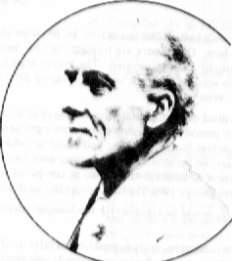
解决这类问题的工具是英国统计学家K.皮尔逊
在1900年发表的一篇文章中引进的所谓
χ²-检验法.
这是一项很重要的工作，不少人把它视为近代统计学的开端.
K.皮尔逊
χ²检验法是在总体X 的分布未知时，根据来自总体的样本，检验关于总体分布的假设的一种检验方法.

Slide 29
使用χ²-检验对总体分布进行检验时，我们先
提出原假设:
H₀：总体X的分布函数为F(x)
然后根据样本的经验分布和所假设的理论分布之间的吻合程度来决定是否接受原假设.
这种检验通常称作拟合优度检验，它是一种非参数检验.

Slide 30
在用χ²-检验法检验假设H₀时，若在H₀下分布
类型已知，但其参数未知，这时需要先用极大
似然估计法估计参数，然后作检验.
分布拟合的χ²-检验的基本原理和步骤如下:

Slide 31
1. 将总体X的取值范围分成k个互不重迭的小区间,记作A₁, A₂, …, A_{k} .
2.把落入第i个小区间A_{i}的样本值的个数记作n_{i} ， 称为实测频数. 所有实测频数之和
n₁+ n₂+ …+ n_{k}等于样本容量n.
3.根据所假设的理论分布,可以算出总体X的值落入每个A_{i}的概率p_{i},于是np_{i}就是落入A_{i}的样本值的理论频数.

Slide 32
实测频数
理论频数
标志着经验分布与理论分布之间的差异的大小.
皮尔逊引进如下统计量表示经验分布
与理论分布之间的差异:
在理论分布
已知的条件下,
np_{i}是常量
统计量χ²的分布是什么?

Slide 33
皮尔逊证明了如下定理:
若原假设中的理论分布F(x)已经完全给定，那么当n →∞时，统计量
的分布渐近k-1个自由度的χ² 分布.
如果理论分布F(x)中有r个未知参数需用相应的估计量来代替，那么当n →∞ 时，统计量χ² 的分布渐近服从 (k-r-1)个自由度的χ²分布.

Slide 34
为了便于理解，我们对定理作一点直观的说明.
在理论分布F(x)完全给定的情况下，每个p_{i} 都是确定的常数. 由棣莫佛－拉普拉斯中心极限定理，当n充分大时，实测频数 n_{i} 渐近正态，
因此
是k个近似正态的变量的平方和.
故统计量χ²渐近服从(k-1)个自由度的χ²分布。

Slide 35
在F(x)尚未完全给定的情况下，每个未知参数用相应的估计量代替，就相当于增加一个制约条件，因此，自由度也随之减少一个.
若有r个未知参数需用相应的估计量来代替，自由度就减少r个.
故统计量χ²渐近服从(k-r-1)个自由度的χ²分布。

Slide 36
根据这个定理，对给定的显著性水平α，
查χ² 分布表可得临界值χ²_{α} ，使得
得拒绝域:
(不需估计参数)
(估计r 个参数)
如果根据所给的样本值 X₁,X₂, …,X_{n}算得统计量χ²的实测值落入拒绝域，则拒绝原假设，否则就认为差异不显著而接受原假设.

Slide 37
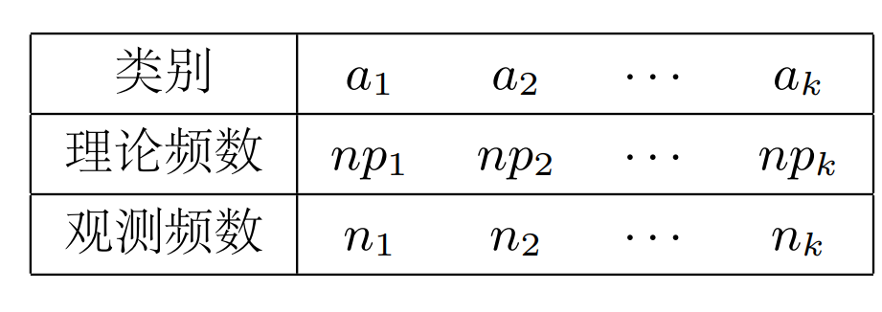

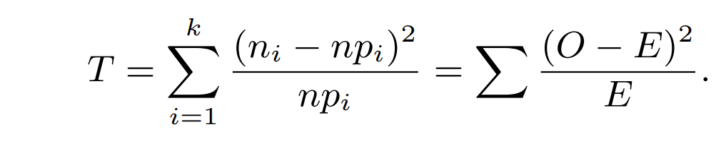


Slide 38
皮尔逊定理是在n无限增大时推导出来的，因而在使用时要注意n要足够大，以及np_{i} 不太小这两个条件.
根据计算实践，要求n不小于50，以及np_{i} 都不小于 5. 否则应适当合并区间，使np_{i}满足这个要求 .

Slide 39
让我们回到开始的一个例子，检验每年爆发战争次数分布是否服从泊松分布.
提出假设H₀: X服从参数为λ的泊松分布
根据观察结果，得参数λ的极大似然估计为
按参数为0.69的泊松分布，计算事件X=i 的概率p_{i} ，
p_{i}的估计是
，i=0,1,2,3,4
将有关计算结果列表如下:

Slide 40
战争次数
x 0 1 2 3 4
n_{i} 223 142 48 15 4
0.58 0.31 0.18 0.01 0.02
n 216.7 149.5 51.6 12.0 2.16
实测频数
14.16
0.183
0.376
0.251 1.623
2.43
将n <5的组予以合并，即将发生3次及4次战争的组归并为一组.
因H₀所假设的理论分布中有一个未知参数，故自由度为4-1-1=2.

Slide 41
按 =0.05，自由度为4-1-1=2查 分布表得
=5.991
由于统计量
的实测值
=2.43<5.991，
未落入否定域.
故认为每年发生战争的次数X服从参数为0.69的泊松分布.

Slide 42

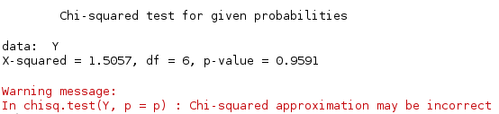
为研究电话总机在某段时间内接到的呼叫次数是否服从Poisson分布，现收集了42个数据，如下表所示，通过对数据的分析，问能否确认在某段时间内接到的呼叫次数服从Poisson分布（α = 0.1）？
R语言代码：
#输入数据
X<-0:6; Y<-c(7, 10, 12, 8, 3, 2, 0)
#计算理论分布，其中mean(rep(X,Y))为样本均值
q<-ppois(X, mean(rep(X,Y))); n<-length(Y)
p=rep(0,n)
p[1]<-q[1]; p[n]<-1-q[n-1]
for (i in 2:(n-1))
p[i]<-q[i]-q[i-1]
#作检验
chisq.test(Y,p=p)

Slide 43

皮尔森卡方拟合由度检验要求分组后每组的频数至少要大于等于5，而后三组中出现的频率分别为3，2，0，均小于5，解决问题的方法是将后三组合成一组，此时的频数为5，满足要求，重写R语言代码
R语言代码：
#输入数据
X<-0:6; Y<-c(7, 10, 12, 8, 3, 2, 0)
#计算理论分布，其中mean(rep(X,Y))为样本均值
q<-ppois(X, mean(rep(X,Y))); n<-length(Y)
p<-rep(0,n)
p[1]<-q[1]; p[n]<-1-q[n-1]
for (i in 2:(n-1))
p[i]<-q[i]-q[i-1]
#重新分组
Z<-c(7, 10, 12, 8, 5)
#重新计算理论分布
n<-length(Z); p<-p[1:n-1]; p[n]<-1-q[n-1]
#作检验
chisq.test(Z,p=p)

Slide 44
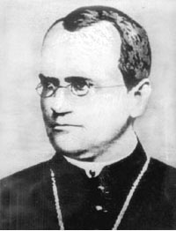
在此，我们以遗传学上的一项伟大发现为例，说明统计方法在研究自然界和人类社会的规律性时，是起着积极的、主动的作用.
奥地利生物学家孟德尔进行了长达八年之久的豌豆杂交试验, 并根据试验结果,运用他的数理知识, 发现了遗传的基本规律.
孟德尔

Slide 45


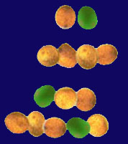
…
…
黄色纯系
绿色纯系
子一代
子二代
根据他的理论，子二代中, 黄、绿之比 近似为3:1，
他的一组观察结果为：
黄70，绿27
近似为2.59:1，与理论值相近.

Slide 46
由于随机性，观察结果与3:1总有些差距，因此有必要去考察某一大小的差异是否已构成否定3:1理论的充分根据，这就是如下的检验问题.
检验孟德尔的3:1理论:
提出假设H₀: p₁=3/4, p₂=1/4
这里，n=70+27=97, k=2,
理论频数为： np₁=72.75, np₂=24.25
实测频数为70，27.

Slide 47
自由度为
k-1=1
统计量
~
按 =0.05，自由度为1，查 分布表得
=3.841
由于统计量
的实测值
=0.4158<3.841，
未落入否定域.
故认为试验结果符合孟德尔的3:1理论.

Slide 48
这些试验及其它一些试验，都显 示孟德尔的3: 1理论与实际是符合的. 这本身就是统计方法在科学中的一项 重要应用.
x <- matrix(c(60, 32, 3, 11), nrow=2, byrow = T) chisq.test(x, correct = F)
用于客观地评价理论上的某个结论是否与观察结果相符，以作为该理论是否站得住脚的印证.

Slide 49
